Slide 1


PHÂN TÍCH THIẾT KẾ
HƯỚNG ĐỐI TƯỢNG
VIỆN KHOA HỌC VÀ CÔNG NGHỆ VIỆT NAM
VIỆN CÔNG NGHỆ THÔNG TIN
PGS.TS. Đặng Văn Đức
Email: dvduc@ioit.ncst.ac.vn

Slide 2
Nội dung
Tiến trình phát triển phần mềm theo hướng đối tượng
Giới thiệu Ngôn ngữ mô hình hóa thống nhất UML
Mô hình hóa nghiệp vụ
Mô hình hóa trường hợp sử dụng
Mô hình hóa tương tác đối tượng
Biểu đồ lớp và gói
Biểu đồ chuyển trạng thái và biểu đồ hoạt động
Biểu đồ kiến trúc vật lý và phát sinh mã trình
Mô hình hóa dữ liệu
Bài học thực nghiệm

Slide 3
Bài 3
Mô hình hóa nghiệp vụ

Slide 4
Giới thiệu mô hình hóa nghiệp vụ
Mô hình hóa nghiệp vụ (Business Modeling)
  Là kỹ thuật mô hình hóa tiến trình nghiệp vụ
  Mô hình hóa các chức năng của tổ chức
  Quan tâm đến góc nhìn chức năng. Không phân biệt các tiến trình nghiệp vụ sẽ được tự động hóa hay thực hiện thủ công
Biểu diễn mô hình nghiệp vụ bằng biểu đồ nghiệp vụ
  Chỉ ra tương tác giữa các tiến trình nghiệp vụ với các vai trò (roles) thực hiện nghiệp vụ như customers hay vendors
  Biểu diễn vai trò bên ngoài nghiệp vụ
Hai lĩnh vực của mô hình hóa nghiệp vụ
  Biên của tổ chức và nó cần giao tiếp với ai?
  Luồng công việc bên trong tổ chức và tối ưu nó như thế nào?

Slide 5
Giới thiệu mô hình hóa nghiệp vụ
Không tập trung vào mô hình hóa hệ thống sẽ xây dựng
Tập trung vào nghiệp vụ trên hệ thống
  Mục tiêu là để hiểu rõ môi trường nghiệp vụ trước khi xây dựng hệ thống
Mô hình hóa nghiệp vụ
  Nghiên cứu về tổ chức
  Khảo sát cấu trúc tổ chức, quan sát các vai trò trong tổ chức và quan hệ của chúng với nhau như thế nào.
  Khảo sát luồng công việc trong tổ chức
    Tiến trình chính, họ làm việc thế nào
    Tính hiệu quả
    Các hạn chế
  Nghiên cứu các tổ chức bên ngoài và quan hệ với chúng?
  Làm tài liệu về các thông tin bằng mô hình nghiệp vụ của UML

Slide 6
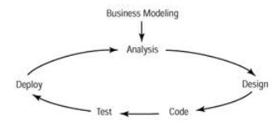
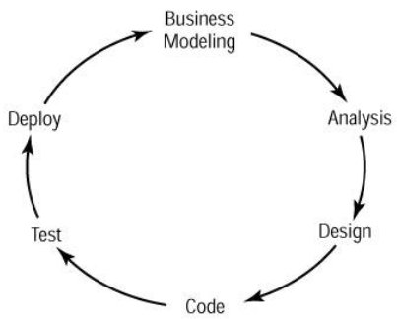
Giới thiệu mô hình hóa nghiệp vụ
Khi nào không cần mô hình hóa nghiệp vụ?
  Khi đã hiểu biết rõ ràng cấu trúc, mục đích tác nghiệp, stackeholders của tổ chức
  Khi xây dựng phần mềm sử dụng cho một phần nhỏ của tổ chức, không ảnh hưởng đến nghiệp vụ khác
  Luồng công việc khá rõ ràng và có tài liệu đầy đủ
  Khi không có đủ thời gian!!!!
Mô hình hóa nghiệp vụ trong tiến trình lặp

Slide 7
Các khái niệm cơ bản của BM
Các khái niệm cơ bản bao gồm
  Business actors
  Business workers
  Business use case
  Biểu đồ Business use case
  Quan hệ giao tiếp giữa Business use case và Business actor
  Thực thể Business
  Các biểu đồ hoạt động

Slide 8
Tác nhân nghiệp vụ
Ai đó, cái gì đó bên ngoài tổ chức nhưng tương tác với nó
  Customers, Investors, Suppliers...
  Có thể là người hay nhóm người
Tìm kiếm tác nhân nghiệp vụ?
  Quan sát phạm vi dự án để tìm ra những gì nằm ngoài dự án
  Những gì (ai, cái gì) nằm ngoài dự án có liên quan đến nghiệp vụ
  Nghiên cứu tài liệu mô tả dự án, thị trường tổ chức, mục tiêu nghiệp vụ... để xác định thực thể bên ngoài liên quan
    Thí dụ: Hãng hàng không liên quan đến nhà sản xuất máy bay, nhà sản xuất đồ ăn uống cho khách, khách hàng, hiệp hội hàng không...
Customer

Slide 9
Worker nghiệp vụ
Là vai trò (role) trong tổ chức
  Một người có thể có nhiều vai trò
  không phải là chức vụ
Mô tả worker
  Có trách nhiệm gì?
  Kỹ năng cần có để thực hiện trách nhiệm?
  Tương tác với worker nào?
  Tham gia vào luồng công việc nào?
  Trách nhiệm của worker trong luồng công việc
Tìm kiếm worker nghiệp vụ
  Quan sát phạm vi dự án – bắt đầu từ biểu đồ tổ chức
  Khi đã có danh sách worker thì làm tài liệu cho chúng
Thí dụ worker nghiệp vụ trong công ty hàng không
  Phi công, người dẫn đường, thợ máy, tiếp viên, nhân viên an ninh...
Pilot

Slide 10
Ca nghiệp vụ
Business use case là nhóm các luồng công việc liên quan có ý nghĩa với tác nhân nghiệp vụ
  Cho biết tổ chức làm gì
  Tập các ca nghiệp vụ mô tả đầy đủ nghiệp vụ của tổ chức
Đặt tên
  Theo hình thức “<động từ><danh từ>”: “Price Products”
Làm tài liệu luồng công việc
  Thí dụ với UC nghiệp vụ Price Products
    Nhân viên yêu người cầu quản lý cung cấp danh sách các mặt hàng mới cần định giá
    Nhân viên kiểm tra hóa đơn kho để biết phải trả cho kho bao nhiêu kho hàng bán
    Nhân viên cộng thêm 10% để có giá bán
    Nhân viên trình giá để người quản lý phê duyệt
    Nhân viên làm các thẻ sản phẩm
    Gắn thẻ giá sản phẩm vào từng sản phẩm
Price Products

Slide 11
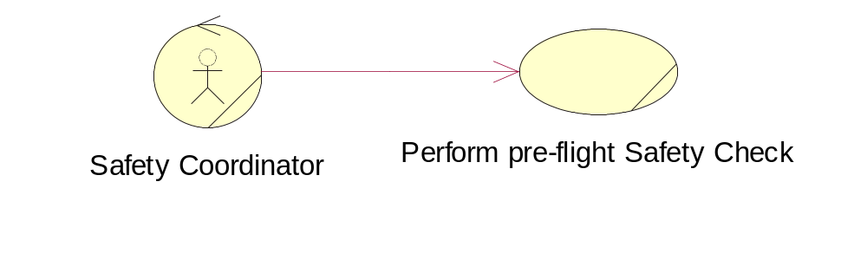
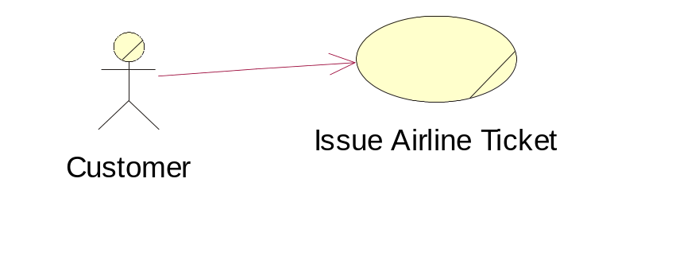
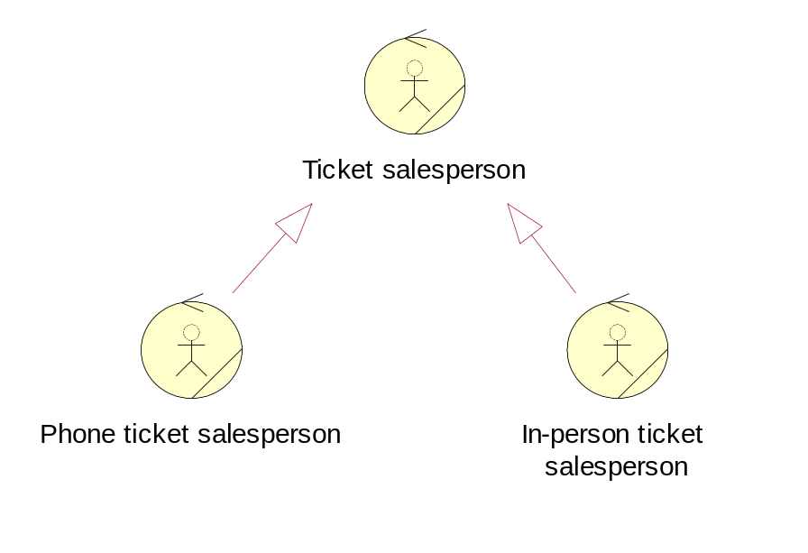
Tương tác giữa các phần tử
Biểu diễn tương tác
  Quan hệ association
    giữa tác nhân nghiệp vụ, worker nghiệp vụ với UC nghiệp vụ
    mũi tên cho biết ai khởi xướng tiến trình
  Quan hệ generalization
    chỉ ra cấu trúc kế thừa giữa các phần tử mô hình nghiệp vụ
    áp dụng cho hai hay nhiều phần tử tương tự nhau

Slide 12
Biểu đồ UC nghiệp vụ
Chỉ ra mô hình đầy đủ
  cái công ty làm
  ai ở trong công ty
  ai ở ngoài công ty
Cho biết phạm vi của tổ chức
Nếu có nhiều UC nghiệp vụ
  có thể tạo nhiều biểu đồ UC nghiệp vụ và mỗi biểu đồ chứa tập các UC nghiệp vụ
Mũi tên đi từ tác nhân nghiệp vụ và worker nghiệp vụ đến UC nghiệp vụ cho thấy ai khởi động tiến trình nghiệp vụ.
Driver Products
Driver
Sell Products
Clerk
Customer
Price Products
Manager
Refund Money

Slide 13
Thực thể nghiệp vụ
Business entity là đối tượng mà tổ chức sử dụng để điều hành tác nghiệp hay sản xuất.
Thực thể bao gồm tất cả những gì mà worker nghiệp vụ có liên quan hàng ngày
  Thí dụ: Sales Order, Account, Shiping Box, Contract, Ghim giấy...
Cái gì là thực thể nghiệp vụ, hãy trả lời:
  Sản phẩm của công ty?
  Công ty có các dịch vụ?
  Công ty phải mua vật liệu gì để sản xuất?
  Khách hàng cung cấp/nhận gì từ công ty?
  Các worker nghiệp vụ trao đổi nhau cái gì khi sản xuất?
Tìm kiếm thực thể nghiệp vụ ở nơi khác
  Các danh từ trong UC nghiệp vụ

Slide 14
Thực thể nghiệp vụ
Biểu tượng
Bổ sung các thuộc tính cho thực thể nghiệp vụ
  Thí dụ, thực thể nghiệp vụ Account có các thuộc tính account number, account type, balance, date opened, status...
  Chú ý rằng chưa có thiết kế CSDL ở đây
  Chỉ bổ sung các thuộc tính để dễ hiểu nghiệp vụ
Account

Slide 15
Đơn vị tổ chức
Đơn vị tổ chức (Organization Unit) là tập hợp các worker nghiệp vụ, thực thể nghiệp vụ và các phần tử mô hình nghiệp vụ khác
Là cơ chế được sử dụng để tổ chức mô hình nghiệp vụ
Nhiều công ty tổ chức theo phòng, ban, đơn vị...
  Mỗi chúng được mô hình hóa như đơn vị tổ chức
  Mỗi đơn vị tổ chức sẽ bao gồm các worker nghiệp vụ bên trong phòng, ban, đơn vị đó
Biểu tượng
Marketing

Slide 16
Biểu đồ UC nghiệp vụ
Thực tế: luồng công việc (Workflow) không đơn giản mà có nhiều logíc điều kiện
  worker nghiệp vụ có thể thực hiện một vài actions khi điều kiện A xảy ra và thực hiện một vài actions khác khi điều kiện B xảy ra...
  hãy sử dụng biểu đồ hoạt động (Activity Diagram) để mô hình hóa các luồng công việc
Nếu trong biểu đồ UC nghiệp vụ có nhiều UC nghiệp vụ, tác nhân nghiệp vụ và worker nghiệp vụ thì có thể nhóm chúng thành các đơn vị tổ chức (Organizational Units)
  tổ chức lại mô hình để dễ đọc và dễ hiểu
  sau đó xây dựng biểu đồ UC nghiệp vụ chi từng đơn vị tổ chức

Slide 17
Biểu đồ hoạt động
Biểu đồ Activity được sử dụng để mô hình hóa luồng công việc của UC bằng các phần tử đồ họa
Nó chỉ ra
  các bước trong luồng công việc
  các điểm quyết định
  ai có trách nhiệm thực hiện từng bước
  các đối tượng ảnh hưởng đến luồng công việc
Thí dụ
  Khách hàng nhận được sản phẩm lỗi, yêu cầu trả lại hàng
    Customer viết thư yêu cầu bồi thường. Customer service representative nghiên cứu thư. Nếu thiếu tài liệu yêu cầu thì họ viết thư từ chối bồi thường. Nếu đầy đủ tài liệu thì họ lưu trữ thư và đồng thời Account payable clerk viết séc. Khi xong hai viêc này, Customer service representative thông báo cho khách hàng và yêu cầu của họ được chấp nhận.

Slide 18
Thí dụ biểu đồ hoạt động
Customer
Customer service representative
Account payable clerk
Write letter
requesting refund
Refund request
Refund
request
[new]
Create rejection
letter
Refund
request
[denied]
File request
Create refund
check
Refund
request
[approved]
Notify customer
Tác động lên trạng thái đối tượng

Slide 19
Biểu đồ hoạt động
Các phần tử chính của biểu đồ hoạt động
  Swimlines: chỉ ra ai có trách nhiệm thực hiện các nhiệm vụ trong biểu đồ
  Activities: các bước trong luồng công việc
  Actions: các bước trong activity
    action xảy ra khi vào (entry), ra (exit), đang ở (do) trong activity hay phụ thuộc vào sự kiện (event) nào đó xảy ra.
  Business objects: thực thể bị luồng công việc tác động
  Transitions: chỉ ra luồng công việc chuyển từ activity này đến activity khác
  Decision points: chỉ ra nơi lập quyết định rẽ nhánh trong luồng công việc
  Synchronizations: chỉ ra hai hay nhiều bước trong luồng công việc xảy ra đồng thời
  Start state: chỉ ra nơi luồng công việc bắt đầu
  End state: chỉ ra nơi luồng công việc kết thúc

Slide 20
Làm tài liệu chi tiết
Tiến trình cho biết cái nhìn mức cao những gì bên ngoài và bên trong tổ chức
  Chi tiết luồng công việc sẽ được thực hiện trong các bước sau
Phải làm tài liệu cho luồng công việc trong từng UC nghiệp vụ
  có thể là tài liệu mô tả từng bước, flowchart hay biểu đồ hoạt động
  tiến trình phức tạp có nhiều luồng chính luồng rẽ nhánh
    -> sử dụng biểu đồ hoạt động
Kết quả là bức tranh tổng thể về tổ chức
  UC cho biết tổ chức làm gì
  Workflow cho biết mỗi UC được thực hiện chi tiết như thế nào
  Actor cho biết cài gì bên ngoài tổ chức và tương tác với nó
  Business worker cho biết các vai trò trong tổ chức
  Units tổ chức cho biết cấu trúc tổ chức
  Biểu đồ UC nghiệp vụ cho biết quan hệ các phần tử này

Slide 21
Tóm tắt
Mô hình hóa nghiệp vụ
  Thực tế, không phải tất cả các dự án đều thực hiện mô hình hóa nghiệp vụ
  Mô hình hóa nghiệp vụ không liên quan đến cái sẽ được tự động hóa bằng hệ thống cụ thể
  Giúp ta hình thành ngữ cảnh cho mô hình hóa hệ thống
Mô hình hóa hệ thống
  Tập trung vào cài đặt một hệ thống phần mềm cụ thể

